Slide 1
第六章 文件管理
文件和文件系统
文件的逻辑结构
外存分配方式
目录管理
文件存储空间的管理
文件共享与文件保护
数据一致性控制
Page <number>

Slide 2
目录管理
实现“按名存取”
  文件系统最基本的功能
提高对目录的检索速度
  加快目录检索速度，从而提高文件存取速度
文件共享
  一份文件副本供不同用户使用
允许文件重名
  允许不同用户对不同文件取相同的名字
Page <number>

Slide 3
目录管理
文件控制块和索引结点
目录结构
目录查询技术
Page <number>

Slide 4
文件控制块和索引结点
文件控制块（FCB）
  是用于描述和控制文件的数据结构
  文件管理程序可借助FCB中的信息对文件施以各种操作
  文件控制块的有序集合称为文件目录，即一个文件控制块就是一个文件目录项
  通常，一个文件目录本身也被看作是一个文件， 称为目录文件
Page <number>

Slide 5
文件控制块和索引结点
文件控制块中的信息
  基本信息类
    文件名
    文件物理位置
    文件逻辑结构
    文件的物理结构
  文件控制信息类
    文件拥有者权限
    核准用户权限
    一般用户权限
  使用信息类
    文件建立日期
    文件修改日期
Page <number>

Slide 6
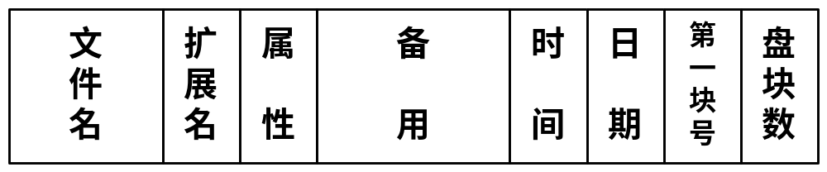
文件控制块和索引结点
MS-DOS的文件控制块
Page <number>

Slide 7
文件控制块和索引结点
索引结点
  索引结点的引入
    文件目录通常放在磁盘上，当文件很多时，占用大量磁盘空间
    检索文件过程中，只需使用文件名，而不用其他信息
  将文件描述信息单独形成一个数据结构，称为索引结点，也称为i结点
  在文件目录中的每个目录项，仅包含文件名和指向索引结点的指针
  引入索引结点后，使文件的目录项更小，占用磁盘空间少，检索速度加快
Page <number>

Slide 8
文件控制块和索引结点
文件名 | 索引结点编号
文件名1
文件名2
14B
2B
UNIX的文件目录
Page <number>

Slide 9
文件控制块和索引结点
若每个FCB为64B，盘块大小为1KB，则每盘块可存放16个FCB，若某文件系统有640个FCB，需占用40个盘块
若按前述方法只存文件名和索引节点号，每个目目录项占16B，每盘块可存64个目录项，640个FCB只占10个盘块，查找目录时间大大缩短
Page <number>

Slide 10
文件控制块和索引结点
磁盘索引结点
  文件主标识符
  文件类型
  文件存取权限
  文件物理地址
  文件长度
  文件连接计数
  文件存取时间
Page <number>

Slide 11
文件控制块和索引结点
内存索引结点
  索引结点编号
  状态
  访问计数
  文件所属文件系统的逻辑设备号
  链接指针
Page <number>

Slide 12
目录管理
文件控制块和索引结点
目录结构
目录查询技术
Page <number>

Slide 13
目录结构
单级目录结构
  整个系统只建立一张目录表，每个文件占一个目录项
文件名 | 物理地址 | 文件说明 | 状态位
文件名1
文件名2
…
单级目录
Page <number>

Slide 14
目录结构
单级目录优点
  简单
  能实现按名存取
单级目录缺点
  查找速度慢
  不允许重名
  不便于实现文件共享
单级目录只实现了目录管理的第一项功能 ，即 “按名存取”
Page <number>

Slide 15
目录结构
两级目录
  为每个用户建立一个单独的用户文件目录UFD(User File Directory)，由用户所有文件的FCB组成
  在系统中建立主文件目录MFD（Master File Directory），每个用户目录文件在主文件目录中占一个目录项
Page <number>

Slide 16
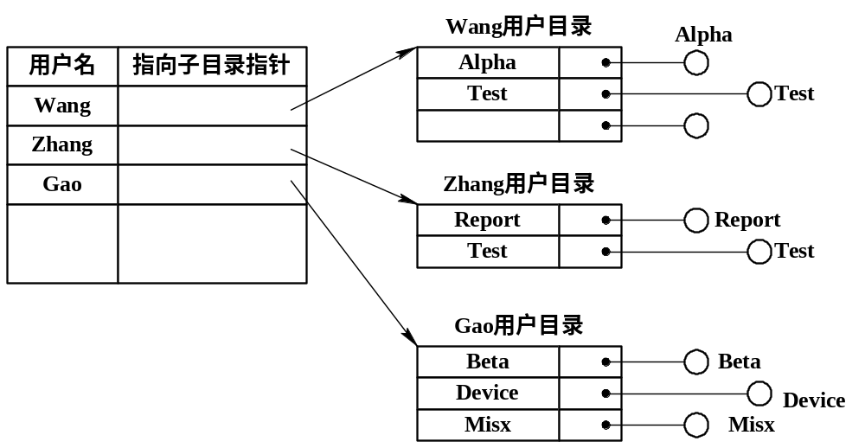
目录结构
Page <number>

Slide 17
目录结构
两级目录的优点
  提高了检索目录的速度
  在不同的用户目录中， 可以使用相同的文件名
  不同用户还可使用不同的文件名来访问系统中的同一个共享文件
Page <number>

Slide 18
目录结构
多级目录结构
  多级目录结构又称为树形目录结构
  主目录称为根目录，数据文件称为树叶，其他目录作为树的结点
  为提高文件系统的灵活性，允许一个目录文件中的目录项既作为目录文件的FCB，又是数据文件的FCB
Page <number>

Slide 19
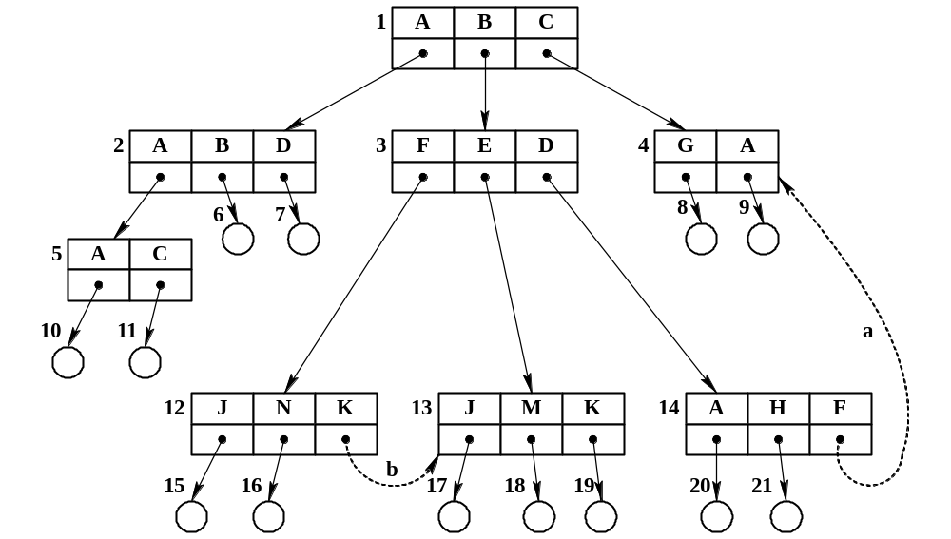
目录结构
Page <number>

Slide 20
目录结构
路径名
  在树形目录结构中， 从根目录到任何数据文件， 都只有一条惟一的通路。 在该路径上从树的根(即主目录)开始， 把全部目录文件名与数据文件名，依次地用“/”连接起来， 即构成该数据文件的路径名(path name)
  系统中的每一个文件都有惟一的路径名
Page <number>

Slide 21
目录结构
当前目录
  为每个进程设置一个“当前目录”，又称为“工作目录”。进程对各文件的访问都相对于“当前目录”而进行
  把从当前目录开始直到数据文件为止所构成的路径名，称为相对路径名(relative path name)
  把从树根开始的路径名称为绝对路径名(absolute path name)
Page <number>

Slide 22
目录结构
增加和删除目录
  不删除非空目录
    当目录(文件)不空时， 不能将其删除，而为了删除一个非空目录，必须先删除目录中的所有文件，使之先成为空目录， 后再予以删除
  可删除非空目录
    当要删除一目录时，如果在该目录中还包含有文件，则目录中的所有文件和子目录也同时被删除
Page <number>

Slide 23
目录管理
文件控制块和索引结点
目录结构
目录查询技术
Page <number>

Slide 24

目录查询技术
线性检索法
查找/usr/ast/mbox的步骤
Page <number>

Slide 25
目录查询技术
Hash法
  将文件名通过Hash函数变换为文件目录的索引值，利用该索引值到目录中去查找
Hash法中的冲突处理方法
  若目录项为空
    系统中并无指定文件
  目录项与指定文件名相匹配
    得到物理地址
  若目录项中的文件名与指定文件名并不匹配
    将其Hash值再加上一个常数形成新的索引值， 返回第一步重新开始查找
Page <number>

